Slide 1

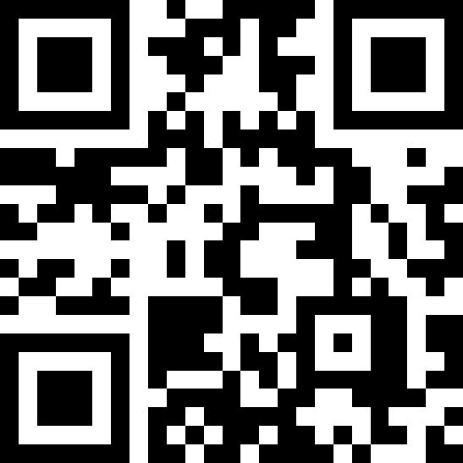
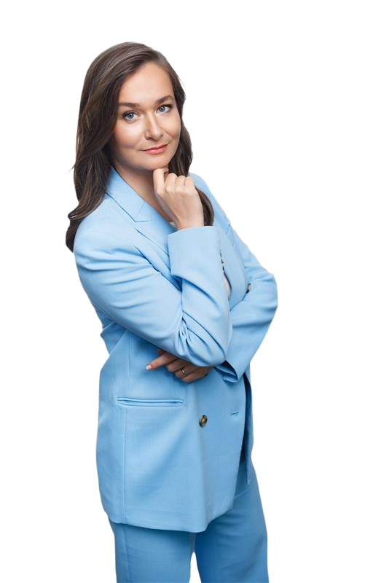
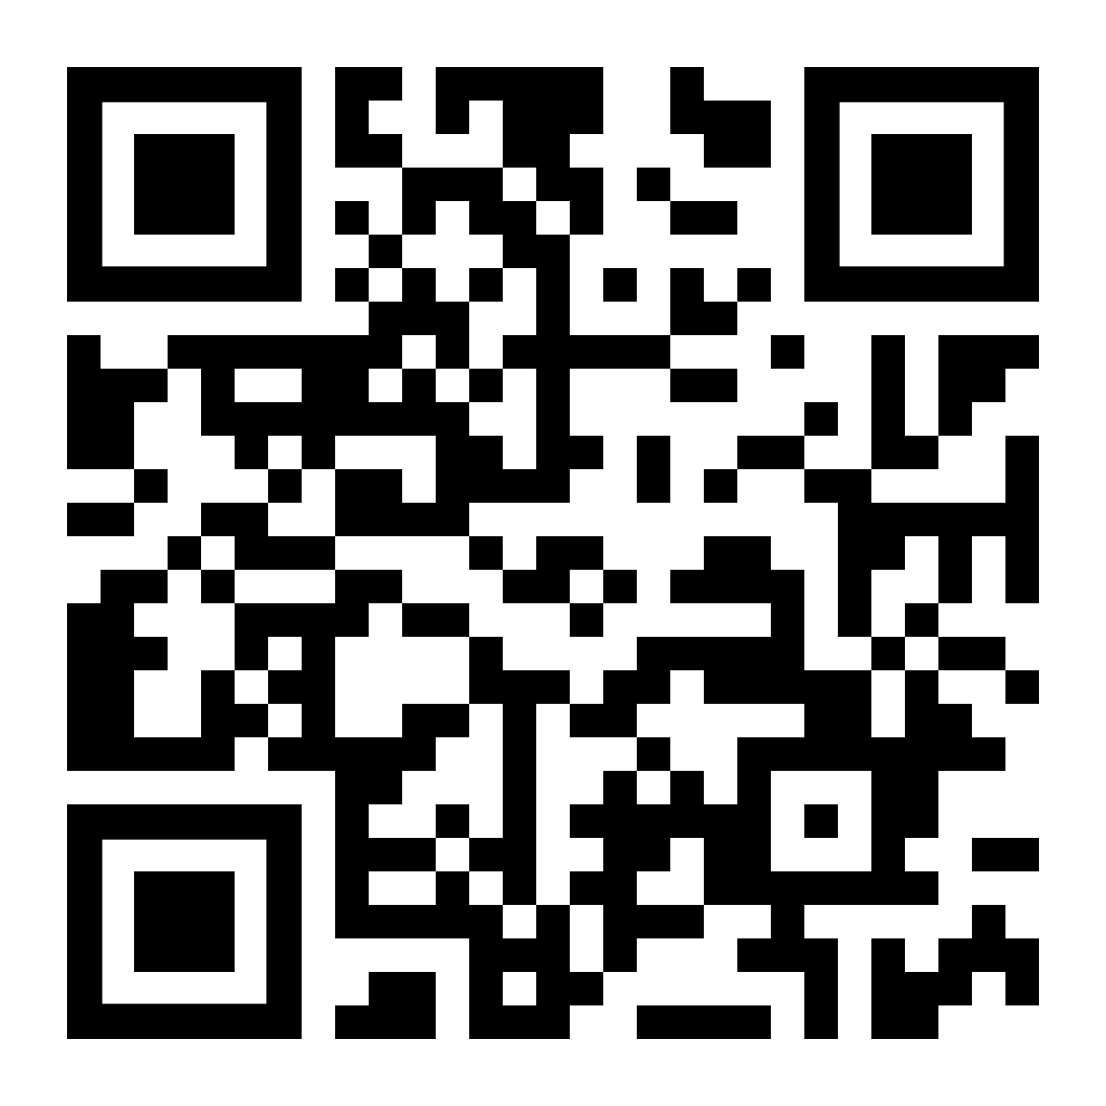





Наталья Кузнецова
Партнер, руководитель
M&A и корпоративной практики
o2consult.com
kn@o2consult.com
@NK_Rossi
Пресненская набережная, 12
Башня Федерация Запад, 43 этаж
123112, Москва, Россия
Полезные материалы

